Slide 1
ИНСТРУКЦИЯ ДЛЯ СТУДЕНТОВ, ОБУЧАЮЩИХСЯ С ИСПОЛЬЗОВАНИЕМ ДОТ

Slide 2
Организация обучения
Вы получили логин и пароль для входа в систему дистанционного обучения EDUCON.
Сохраните их в файле или электронной почте, они выдаются Вам на весь срок учебы в колледже.

Slide 3

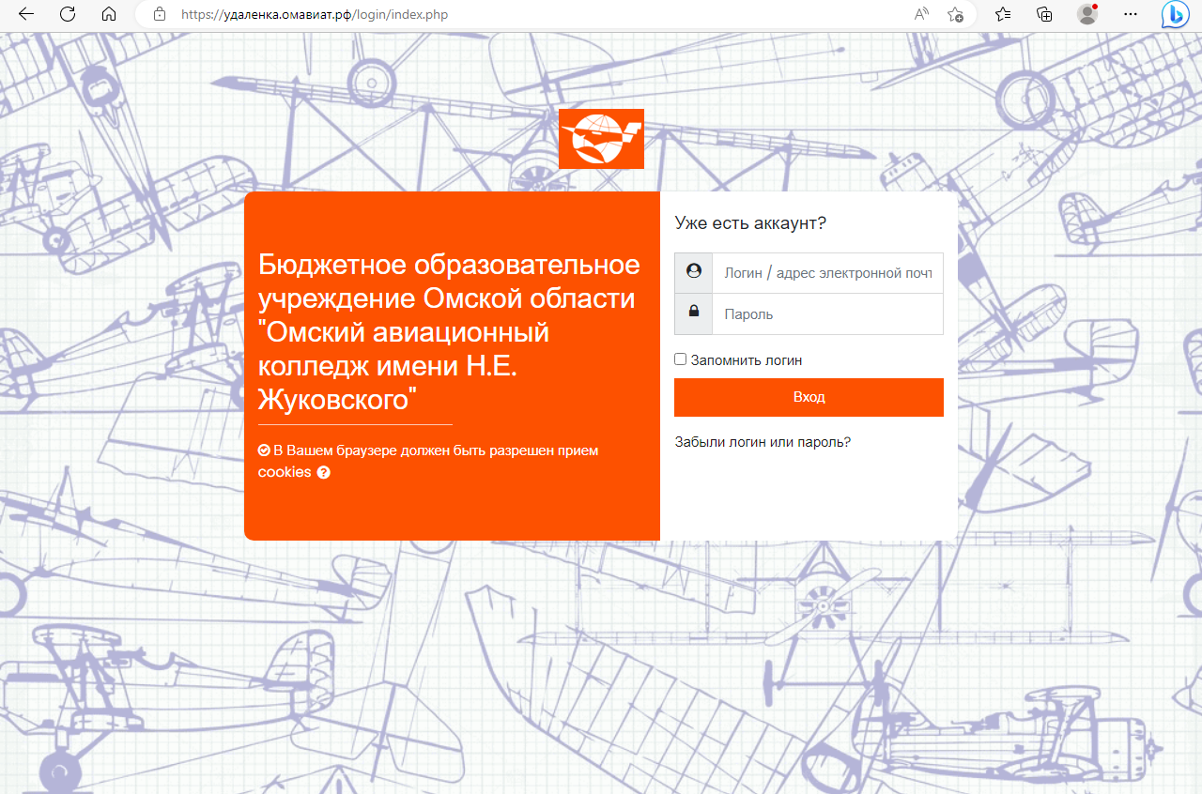
Вход на сайт и авторизация
Как войти в EDUCON? удаленка.омавиат.рф
В открывшемся окне введите свой логин и пароль

Slide 4
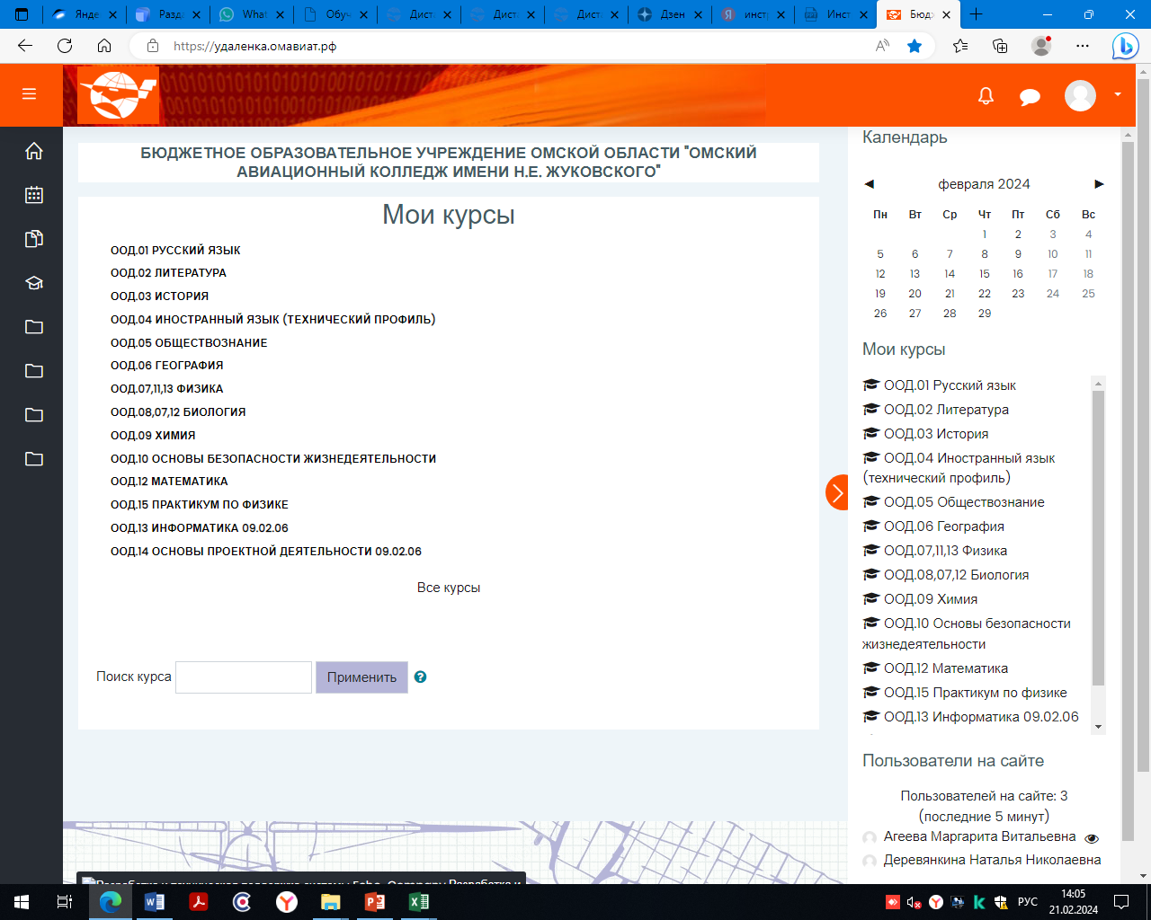
После успешной авторизации Вы увидите дисциплины, которые Вам предстоит изучить в ближайшее время
Нажмите на название дисциплины для ее изучения

Slide 5
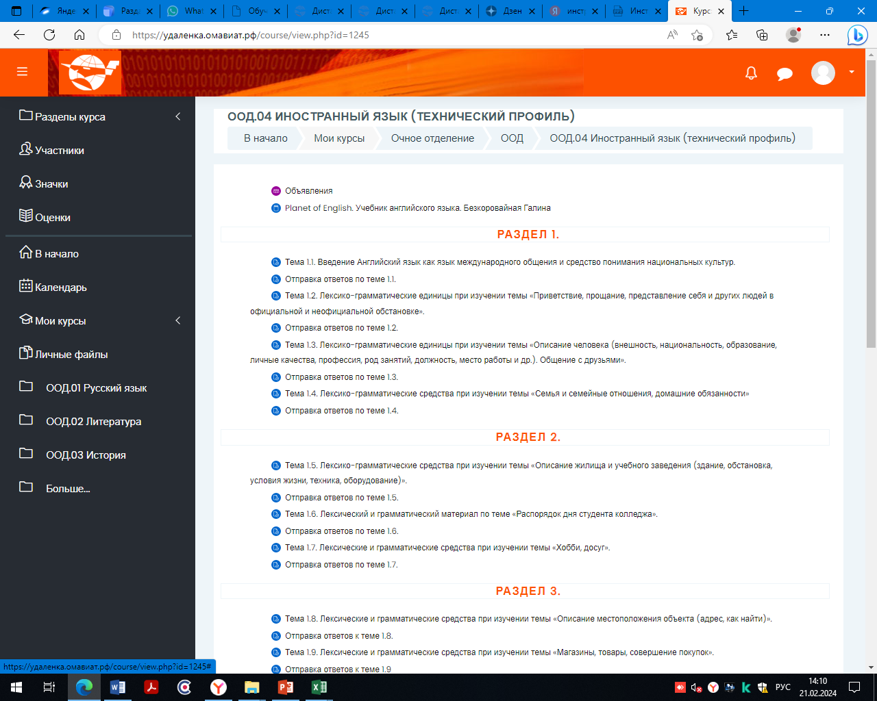
Обучение в системе EDUCON
Зайдите на курсы, согласно расписания.
Нажмите на название учебной дисциплины. Оно включает в себя теоретический материал и контрольные мероприятия.

Slide 6
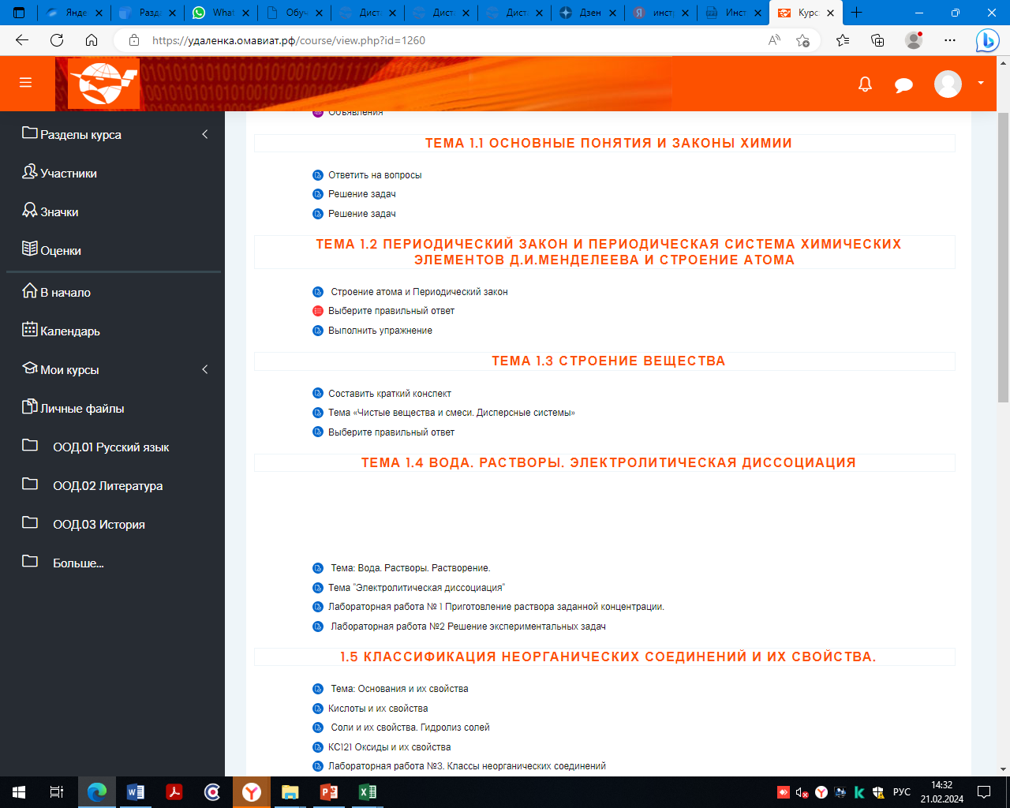
Обучение в системе EDUCON
Нажмите на нужную Вам тему, скачайте материал и изучите его
В каждом разделе дисциплины есть контрольное задание, выполните его

Slide 7
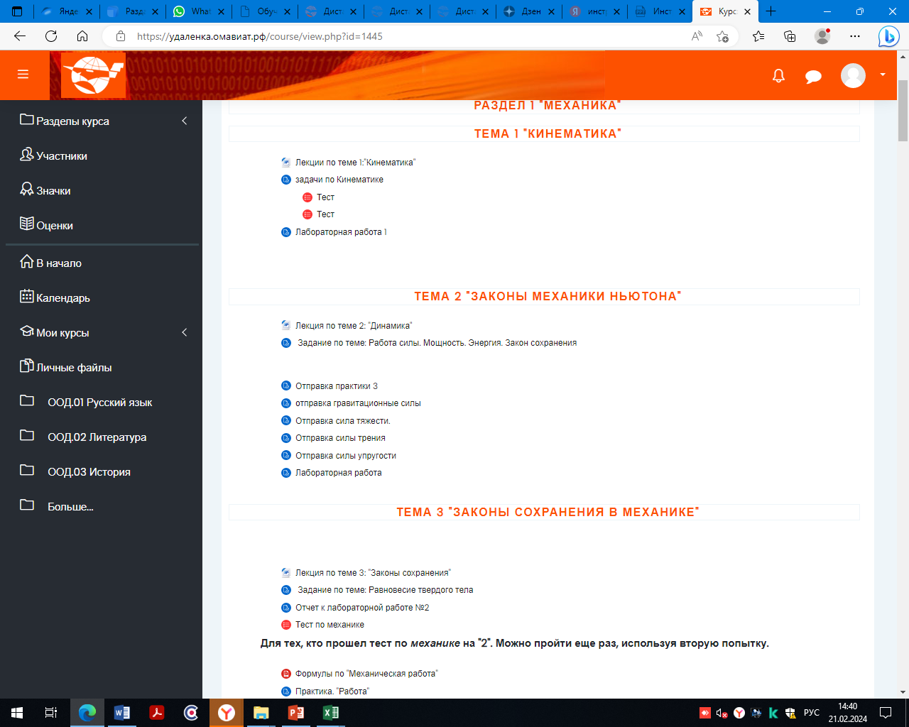
Обучение в системе EDUCON
Отправить выполненное задание

Slide 8
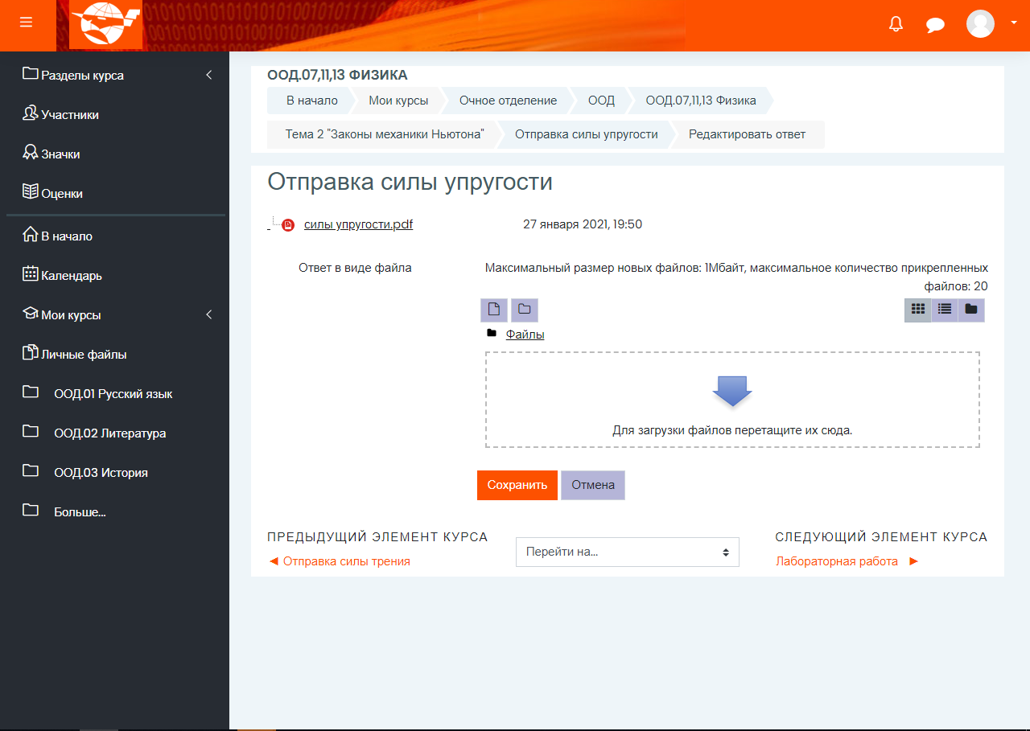
Обучение в системе EDUCON
Загрузите файл, отправьте

Slide 9
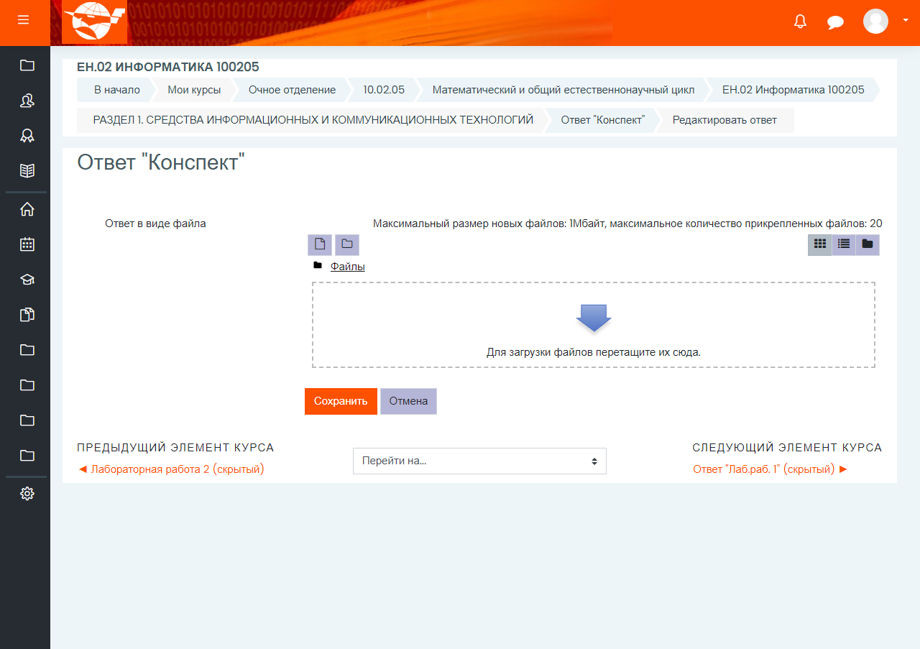
Обучение в системе EDUCON
В ряде дисциплин необходимо выполнить контрольную работу, конспект или реферат. После выполнения работы необходимо нажать на клавишу «отправка задания» и загрузить работу.
После выполнения работы необходимо нажать на клавишу «отправка задания» и загрузить файл, сохраненный в формате Word или pdf

